Slide 1
Изобразительное искусство и православная культура

Slide 2
К.С.Петров-Водкин «Мать и дитя»

Slide 3
А.Б.Маранов «Материнство»

Slide 4
«Богоматерь Киккская» (икона)

Slide 5
«Все народы воспевают материнство»

Slide 6
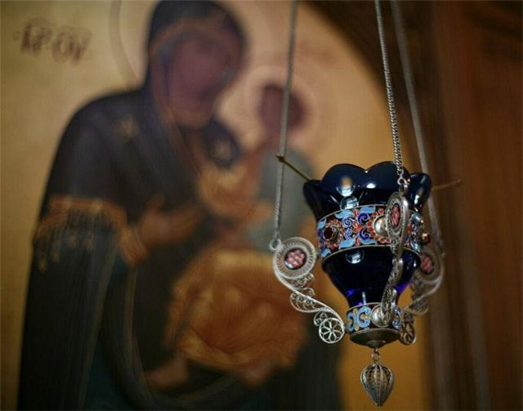

Slide 7
«Казанская икона Богоматери»

Slide 8
Б.М.Неменский «Тишина»

Slide 9
К.С.Петров-Водкин «Мать и дитя»

Slide 10
«Богоматерь Киккская» (икона)

Slide 11
«Владимирская Богоматерь» (икона)

Slide 12
А.Б.Маранов «Материнство»

Slide 13
К. Петров - Водкин «Петроградская мадонна»

Slide 14
Пикассо «Мать и дитя» (рисунок)

Slide 15
Сидоркин «Колыбельная»

Slide 16
Пикассо «Мать и дитя»

Slide 17
Пропорции лица

Slide 18
«Все народы воспевают материнство»

